Slide 1
La Svizzera per Venezia, anche online Presentazione del nuovo sito della Fondazione Svizzera Pro Venezia
Elena Marchiori Alessia Borrè
9 Maggio 2014
Laboratorio webatelier.net Facoltà di Scienze della Comunicazione Università della Svizzera italiana Lugano, Svizzera

Slide 2
Partners coinvolti nel progetto:
Il sito web di Pro Venezia è il risultato di un’esperienza didattica con l’USI (webatelier.net), nell’ambito delle attività dell’UNESCO Chair in ICT to develop and promote sustainable tourism in World Heritage Sites

Slide 3
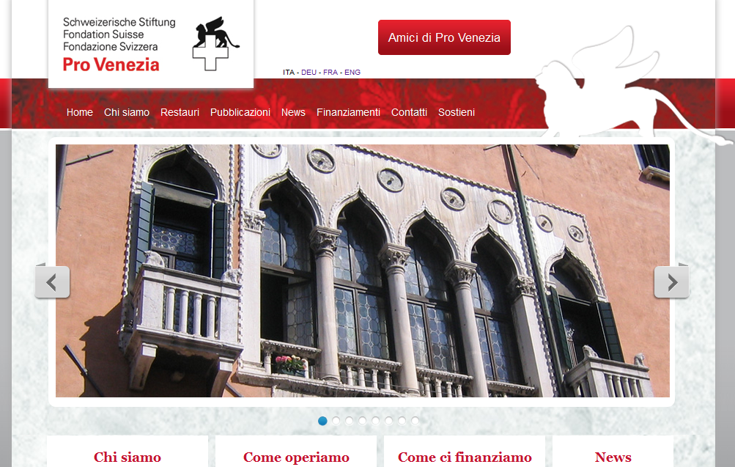
Il risultato. Home page

Slide 4
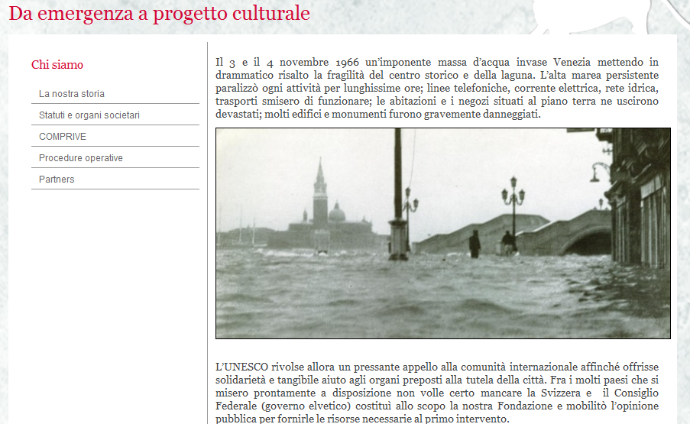
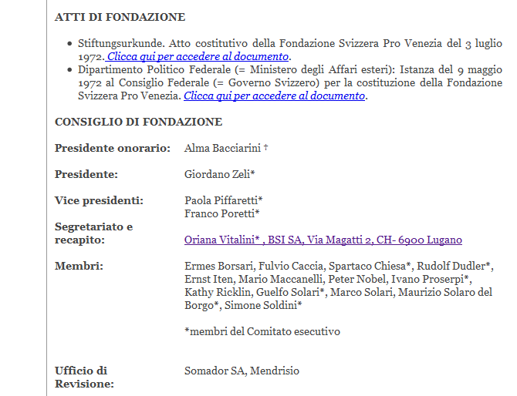
Sezione «Chi siamo»

Slide 5
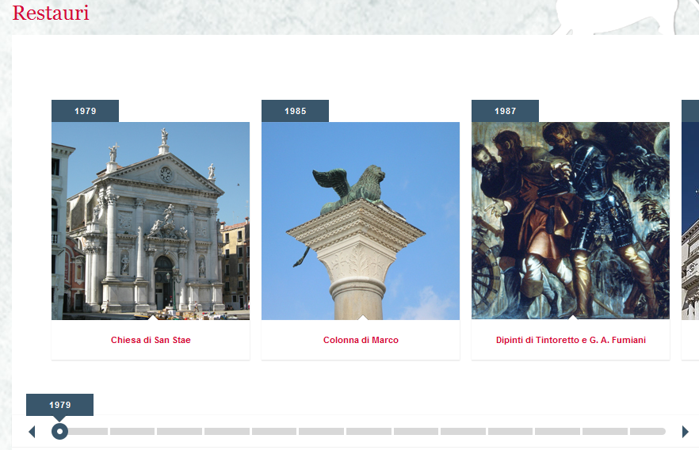
Sezione «Restauri»

Slide 6
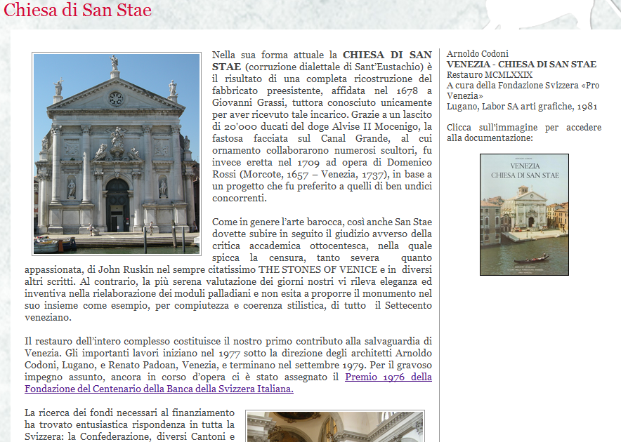
Esempio di una scheda dedicata ai restauri di Pro Venezia

Slide 7
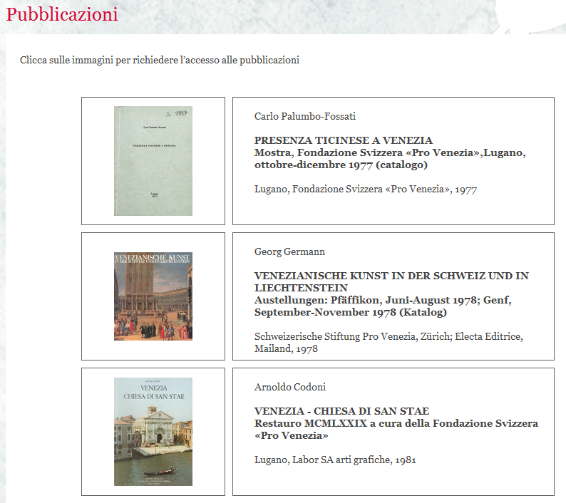
Sezione «Pubblicazioni»

Slide 8
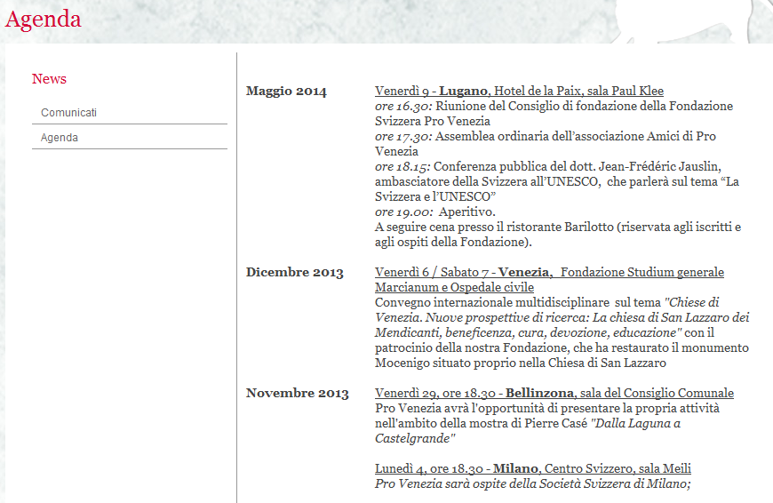
Sezione «News»

Slide 9
Sezione «Finanziamenti»

Slide 10
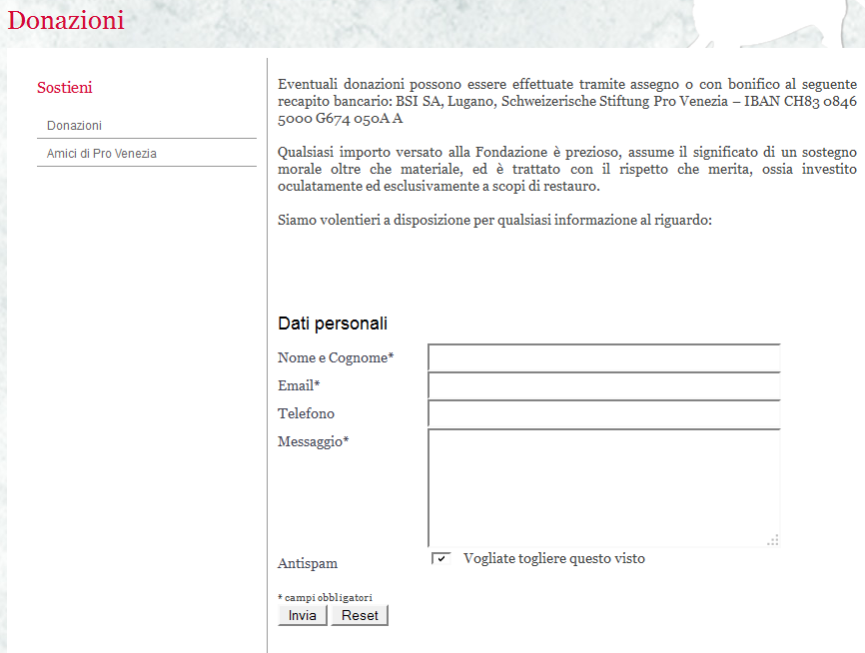
Sezione «Sostieni»

Slide 11
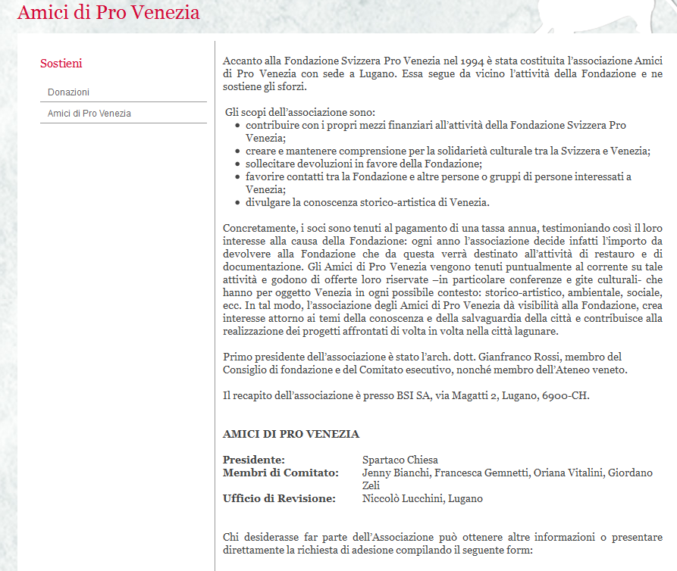
Amici di Pro Venezia

Slide 12
Grazie!
Responsabili del progetto per l’università: prof. Lorenzo Cantoni: lorenzo.cantoni@usi.ch
Dr. Elena Marchiori: elena.marchiori@usi.ch

